Slide 1


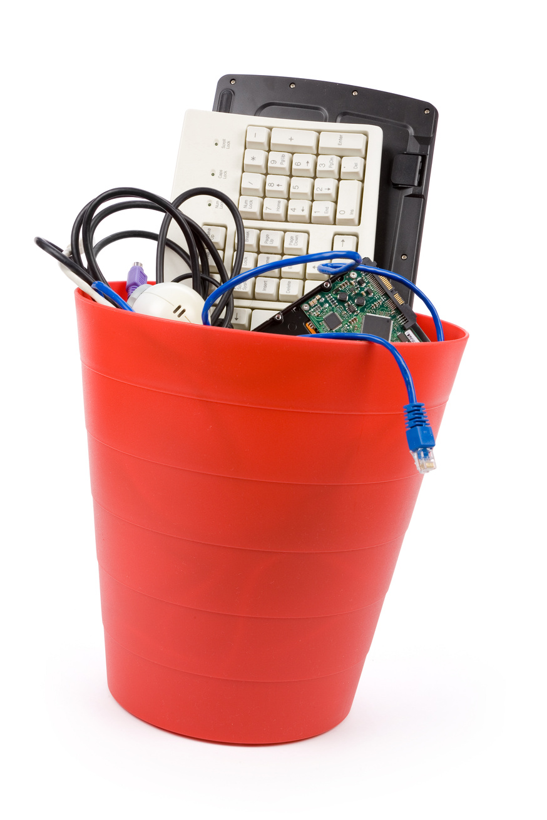
Краткое информационное руководство
Аппаратное обеспечение компьютера
Обзор аппаратных компонентов компьютера

Slide 2


Agenda
Центральный процессор
Основные темы, обсуждаемые в этой презентации
Устройства хранения (память)
Устройства ввода компьютера
Устройства вывода компьютера
Компьютерная материнская плата

Slide 3
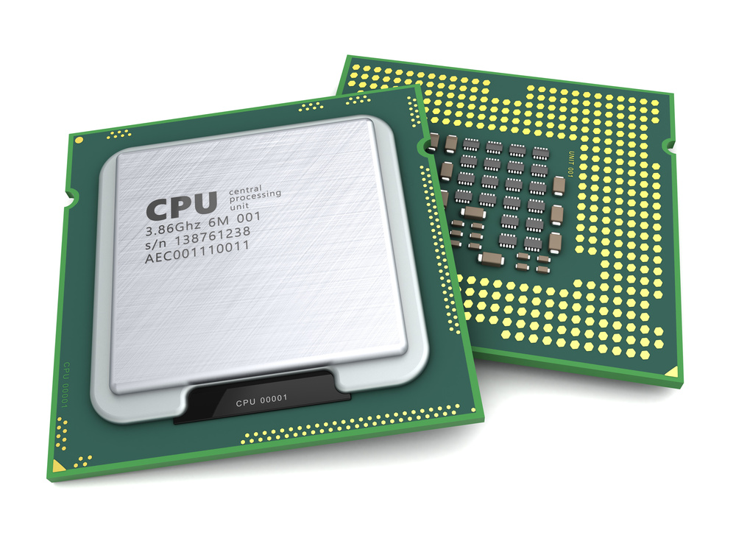
Центральный процессор (ЦП)
Мозг компьютера
Обеспечивает математическую и логическую обработку
Управляет аппаратными компонентами компьютера
Обрабатывает все задачи, выполняемые на компьютере

Slide 4
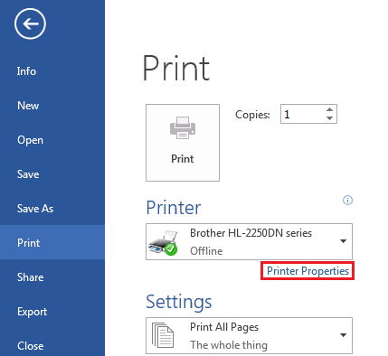
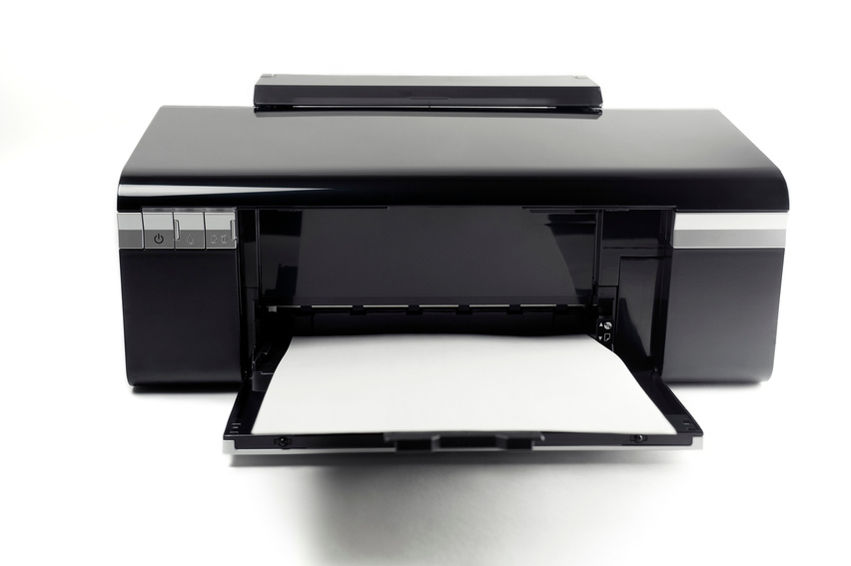

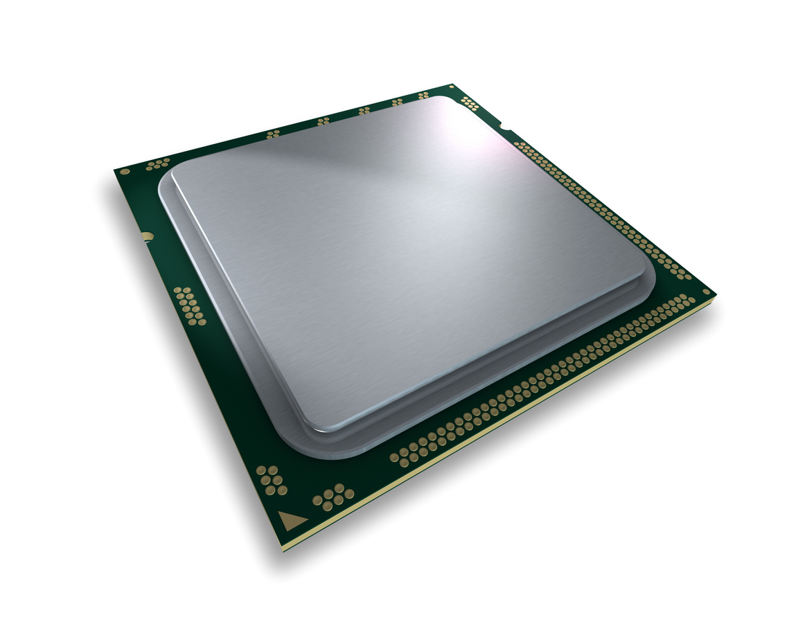
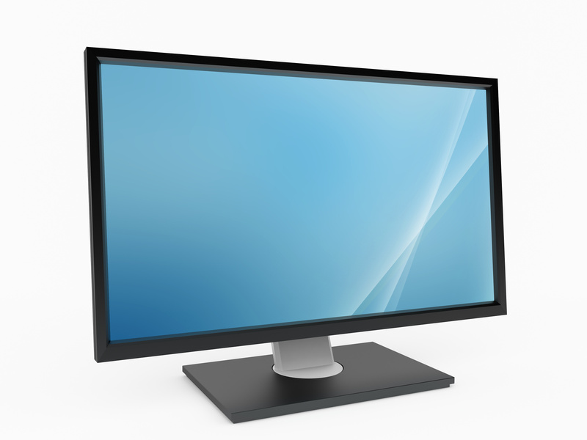
Как работает центральный процессор?
Распечатайте, пожалуйста, этот документ
Принтер, распечатай этот документ
Монитор, покажи сообщение: 'напечатано'

Slide 5
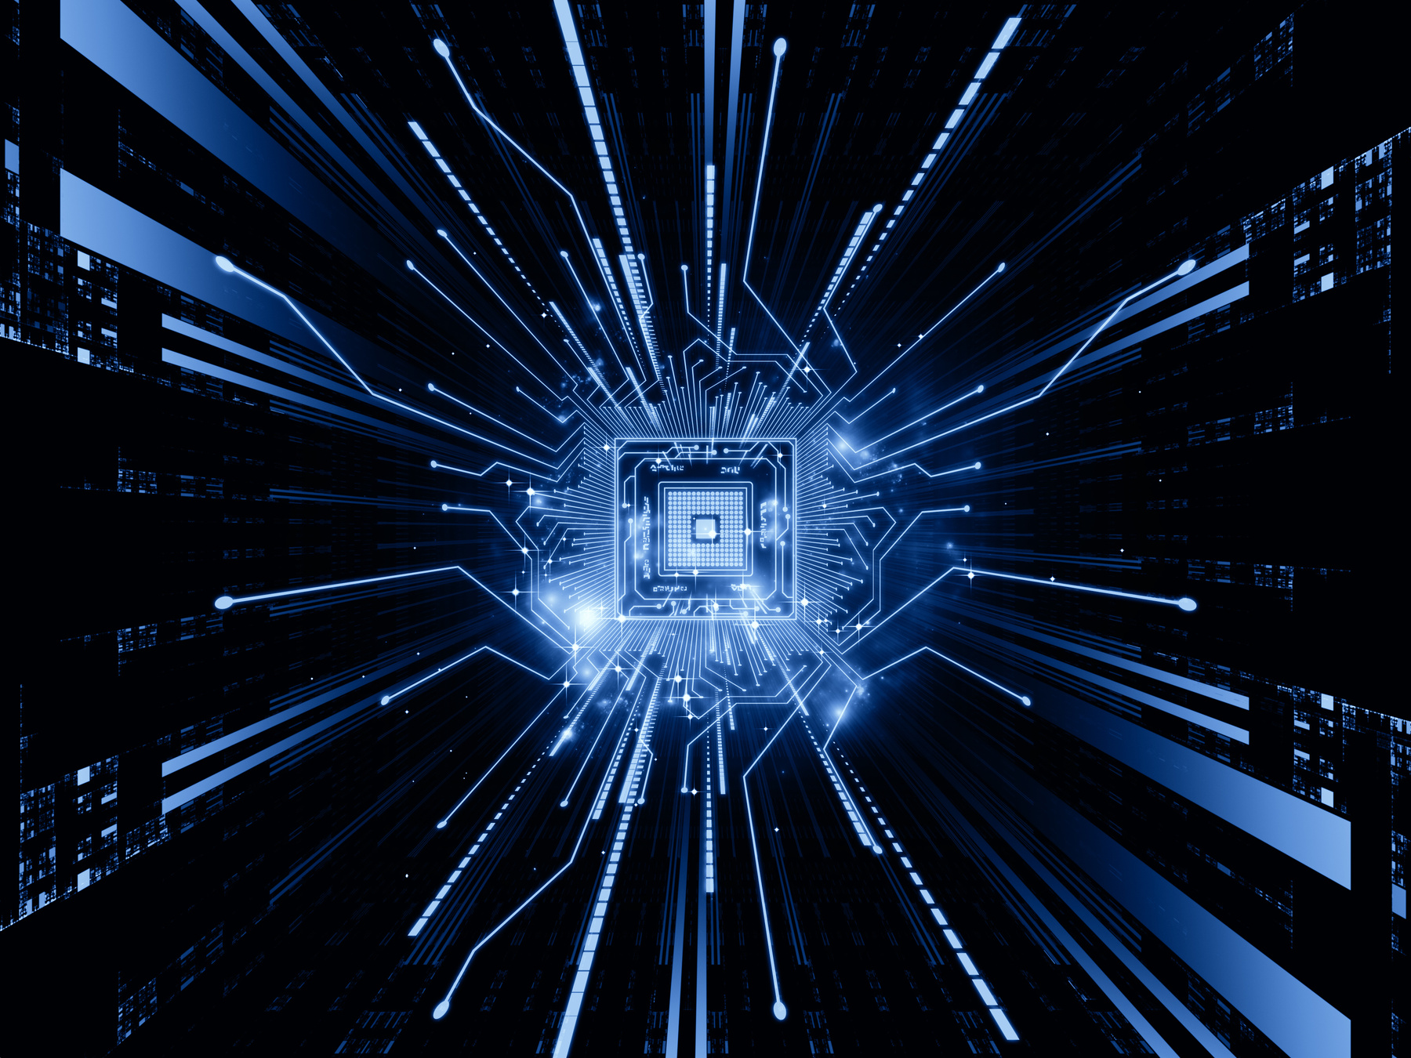
Скорость процессора
Скорость выражается в гигагерцах (ГГц)
Чем выше значение в ГГц, тем больше вычислений
Операции в секунду | Скорость
1 | 1 Герц
1 000 000 | Мегагерц (МГц)
1 000 000 000 | Гигагерц (ГГц)

Slide 6
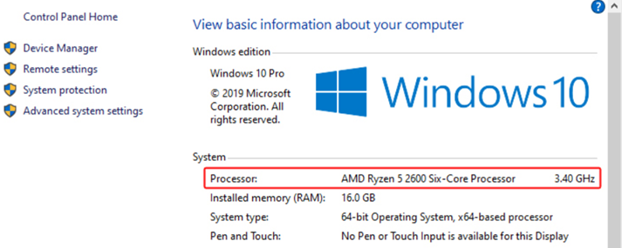
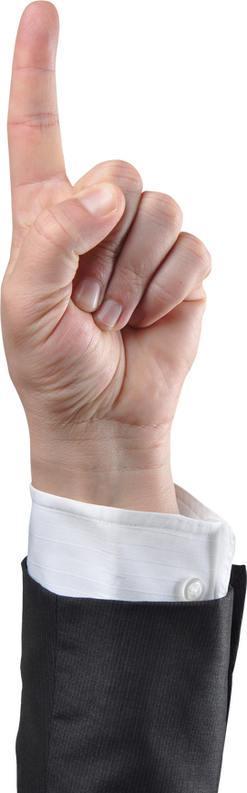
Проверьте скорость вашего ЦП

Slide 7
Количество ядер | Общее название
1 | single-core
2 | dual-core
4 | quad-core
5 | penta-core
6 | hexa-core
8 | octa-core
10 | deca-core
Ядро процессора
Это вычислительная единица процессора
Чем больше ядер, тем больше работы выполняется за один и тот же период времени

Slide 8
Ядра процессоров Intel и Ryzen
Процессор | Количество ядер
Ryzen 3 | До 4 ядер
Ryzen 5 | До 6 ядер
Ryzen 7 | До 8 ядер
Ryzen 9 | До 16 ядер
Threadripper | До 64 ядер
Процессор | Количество ядер
Intel core i3 | До 10 ядер
Intel core i5 | До 14 ядер
Intel core i7 | До 20 ядер
Intel core i9 | До 24 ядер

Slide 9
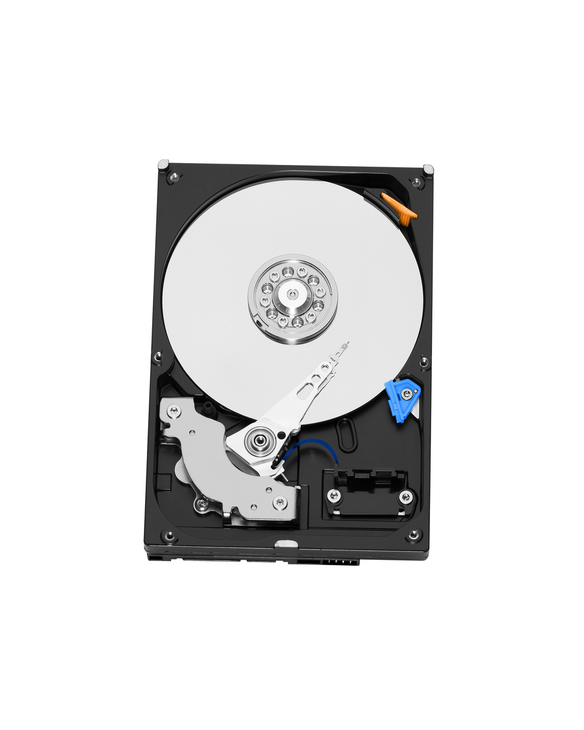
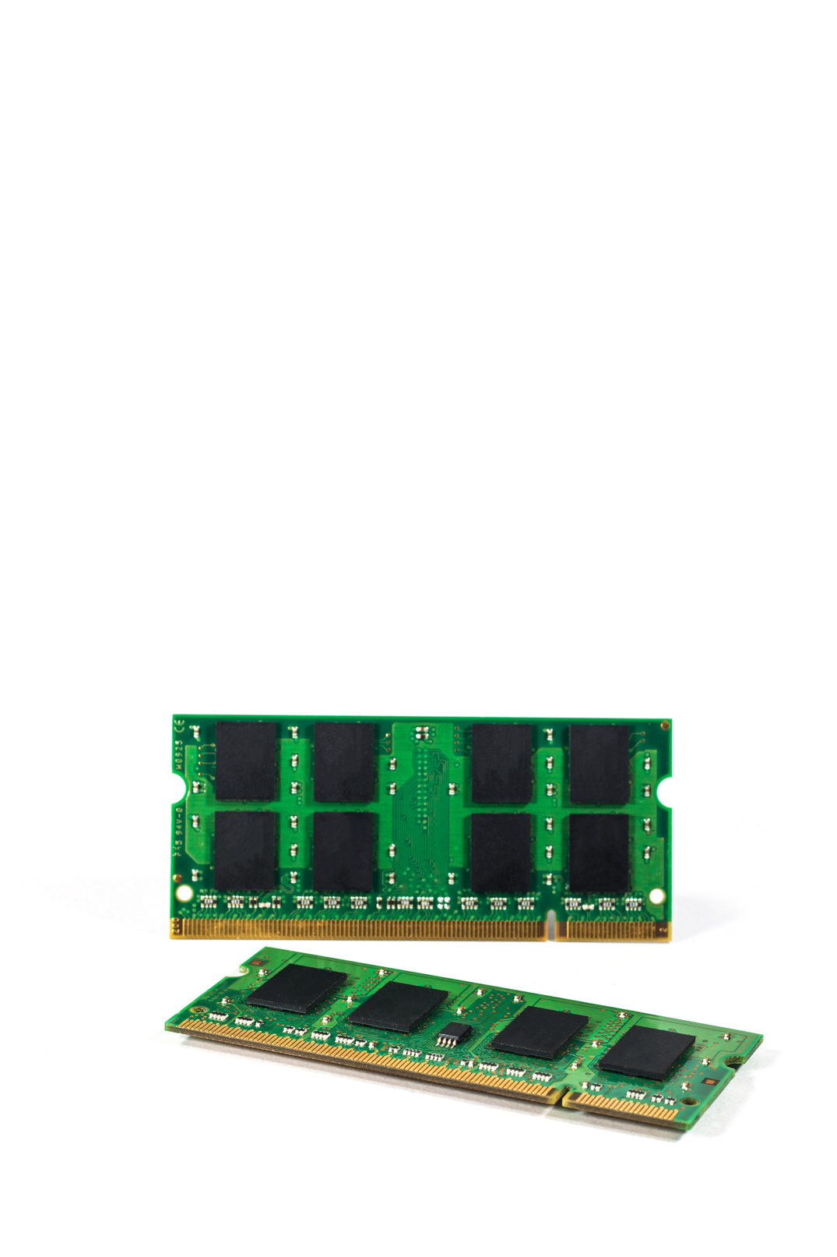
Компьютерная память
Хранит данные и инструкции
Имеет 3 типа:
Оперативная память (ОЗУ)
Внешняя память
Кэш-память

Slide 10
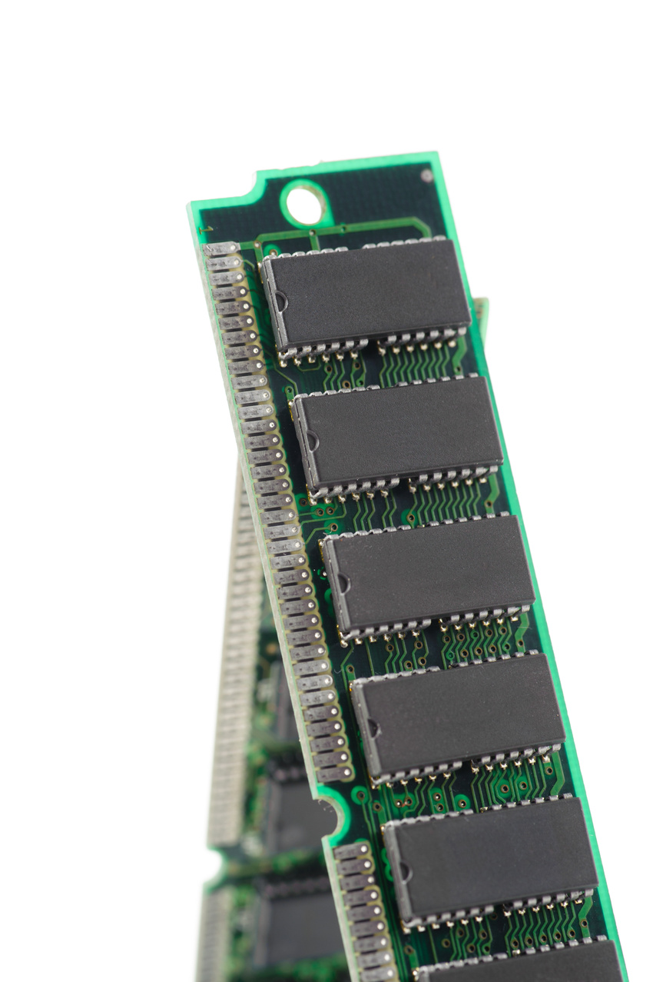
Оперативная память (ОЗУ)
Хранит программы и данные, которые в данный момент используются процессором
Быстрее, чем жесткий диск
При выключении компьютера данные в ОЗУ теряются

Slide 11
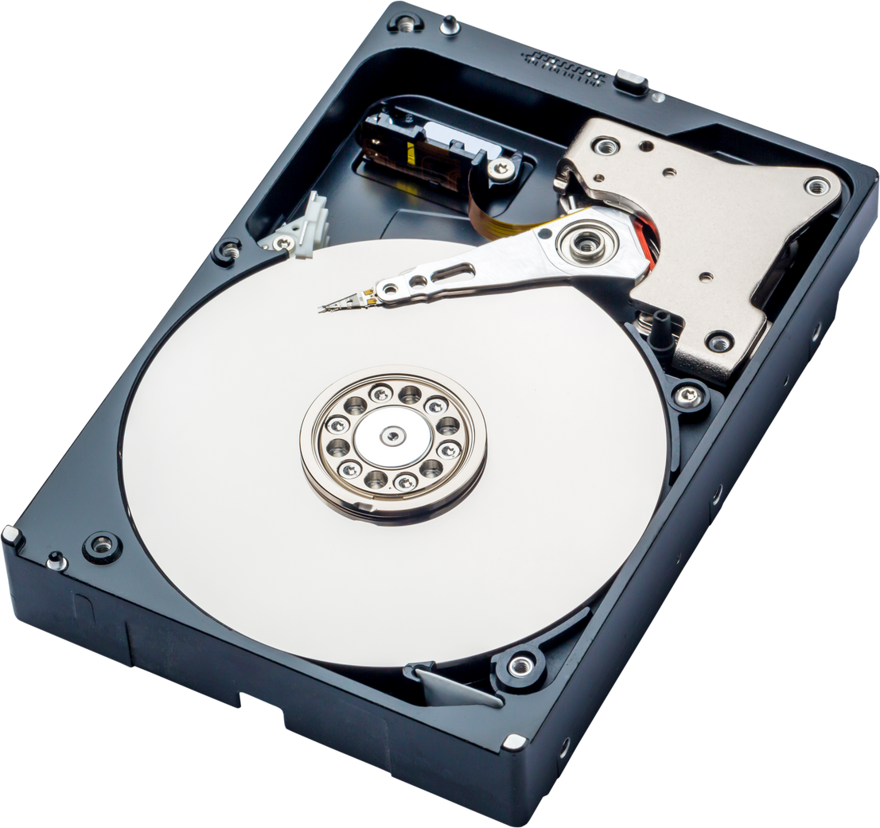

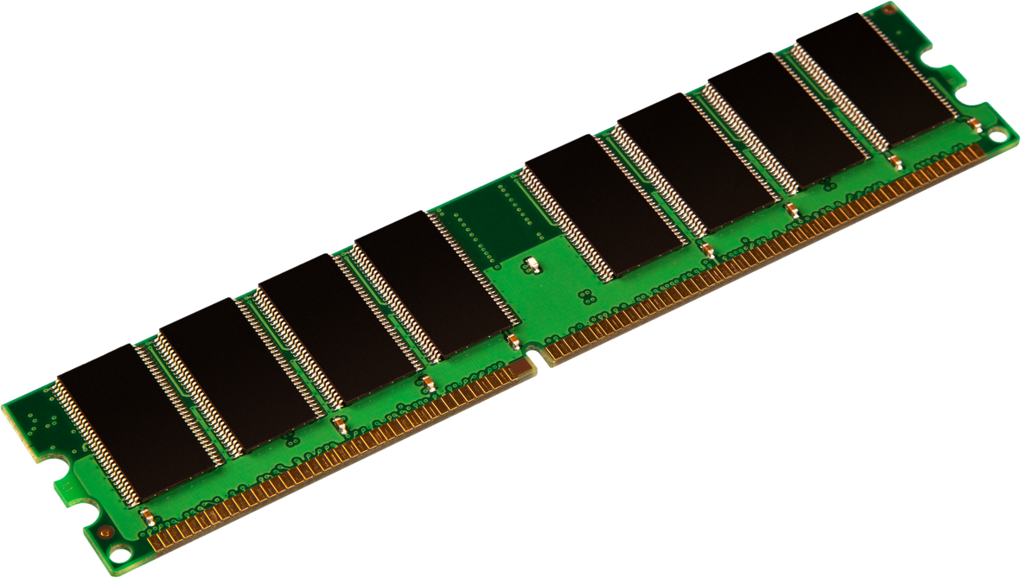
Как работает оперативная память (ОЗУ)?
Программы и данные загружаются в оперативную память
Быстрый обмен данными

Slide 12
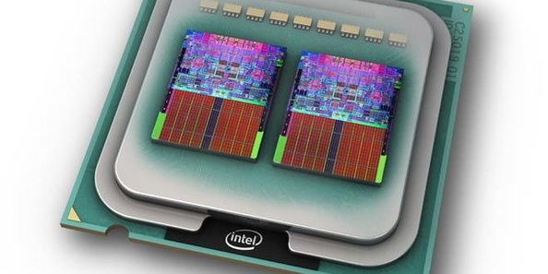
Кэш-память
Высокоскоростная память на базе микросхем
Это буфер между процессором и оперативной памятью
В 10-100 раз быстрее, чем оперативная память
В основном кэш-память интегрируется в микросхему процессора
Она гораздо меньше по размеру и следовательно, объем памяти меньше чем у ОЗУ

Slide 13
Внешняя память
Это постоянная память
Имеет размер в гигабайтах и терабайтах
Типы: жесткий диск (HDD) и твердотельный накопитель (SSD)
SSD-накопители меньше по размеру, быстрее и дороже

Slide 14
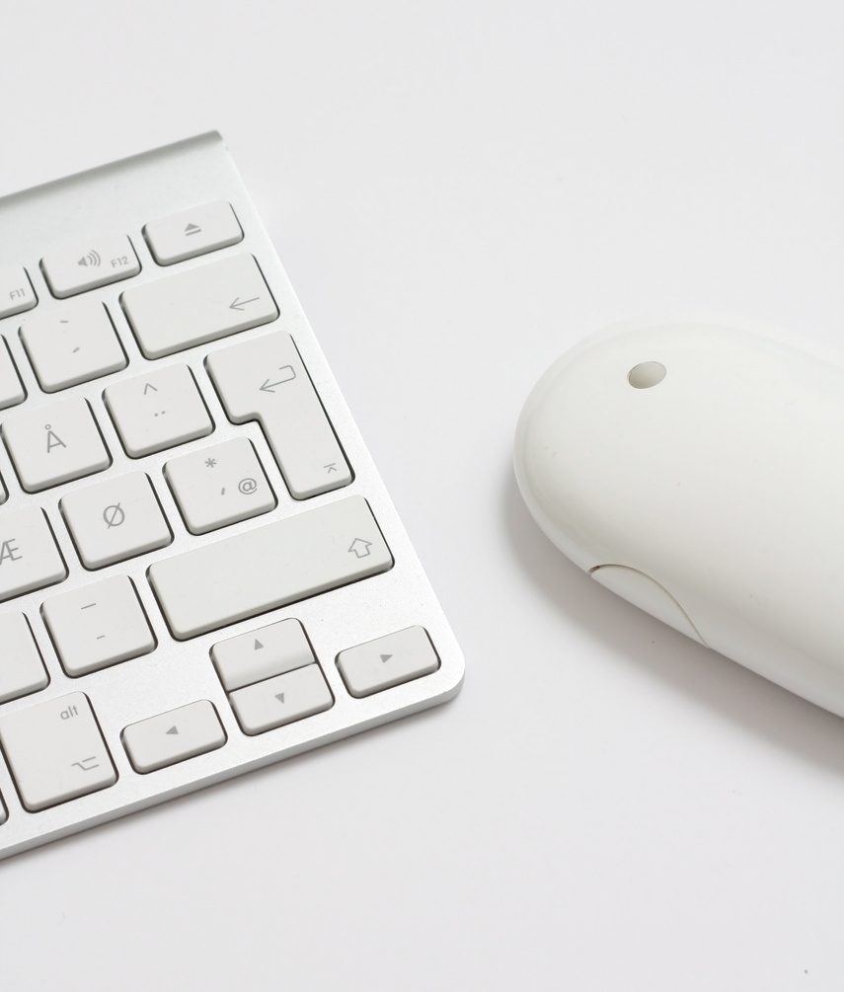
Устройства ввода
Позволяют отправлять данные на компьютер для обработки
Наиболее используемые устройства ввода:
клавиатура
мышь
сканер
microphone
веб-камера

Slide 15

Устройства вывода
Позволяют компьютеру передавать нам информацию
Преобразуют сигналы данных в изображения, тексты и звуки
Наиболее используемые устройства вывода:
Монитор
Принтер
Колонки (динамики)

Slide 16
Устройства ввода | Устройства вывода
Ввод - это любые данные, которые отправляются на компьютер для обработки | Вывод - это результат обработанных данных, который мы можем увидеть через некие устройства
Устройства ввода управляются пользователями | Устройства вывода управляются компьютерами
К ним относятся мышь, клавиатура, сканер, микрофон, веб-камера | К ним относятся монитор, принтер, колонки (динамики)

Slide 17
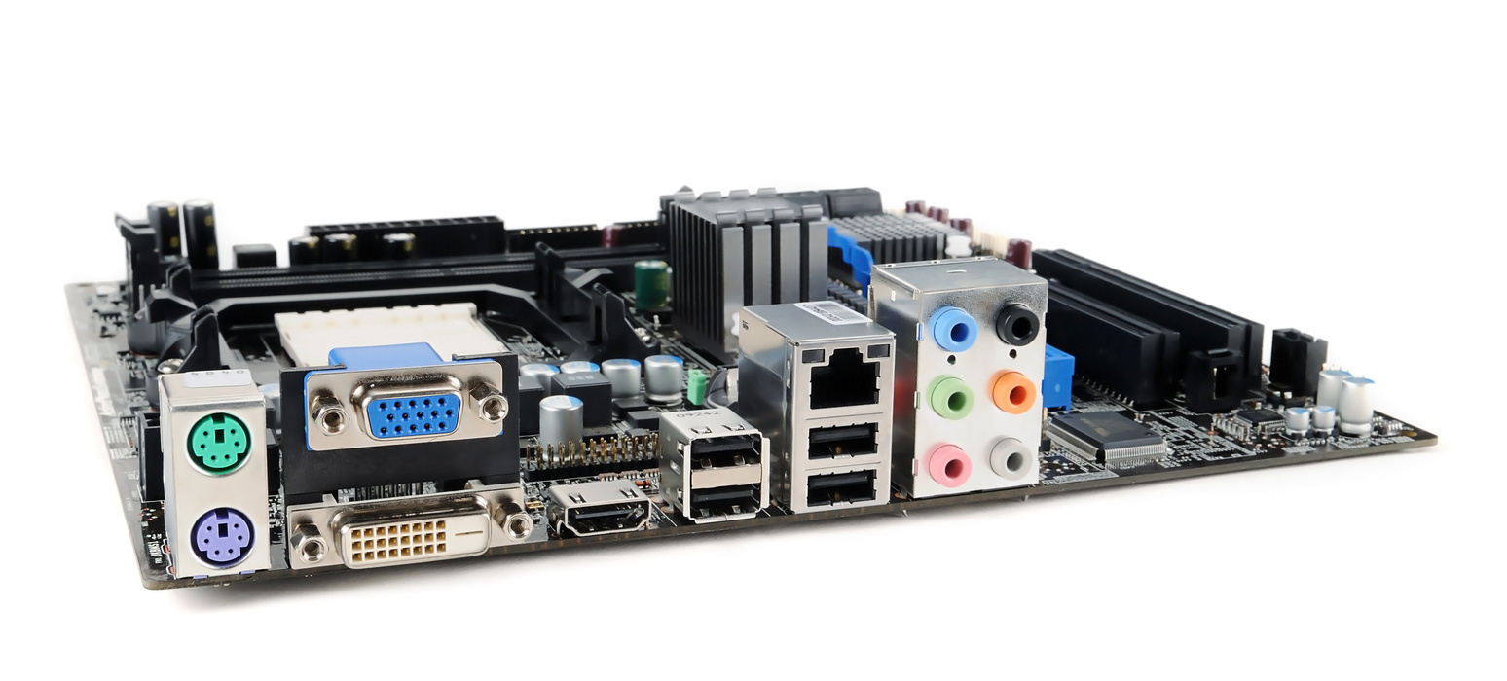
Материнская плата
Платформа, соединяющая все части компьютера, такие как ЦП, оперативная память, жесткий диск и другие
На ней есть различные порты, к которым можно подключать устройства ввода и вывода
Также есть слоты, куда можно подключить звуковые карты, видеокарты и другие устройства

Slide 18
Итоги
Процессор - это мозг компьютера. Обеспечивает математические и логические операции.
Скорость процессора.
Ядро процессора.
Компьютерная память делится на три типа: оперативная память, внешняя память и кэш-память
Устройства ввода (клавиатура, мышь, сканер, микрофон, веб-камера)
Устройства вывода (монитор, принтер, колонки).
Материнская плата - это каркас компьютера. Она соединяет все аппаратные устройства компьютера.

Slide 19

Спасибо за внимание

